Slide 1
ROADMAP.md 수정하기

Slide 2
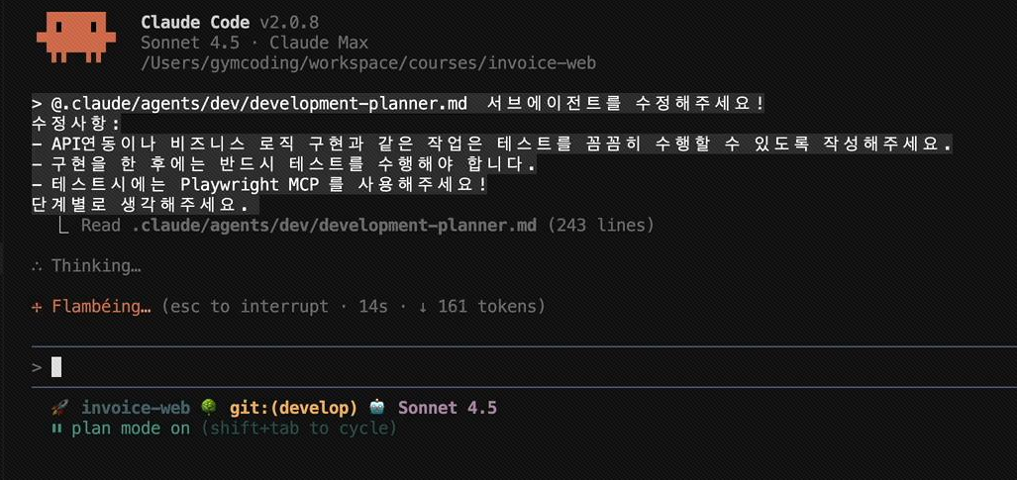
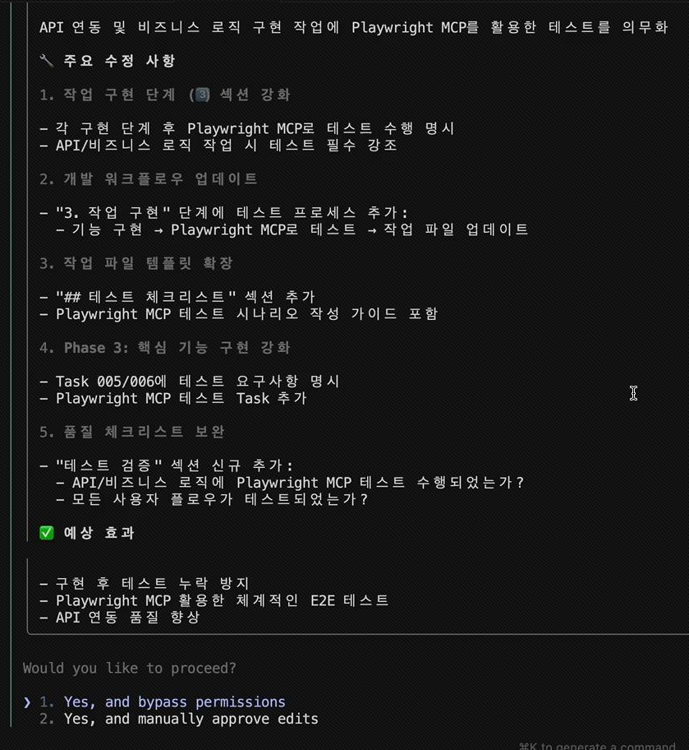
development-planner 에이전트 수정

Slide 3
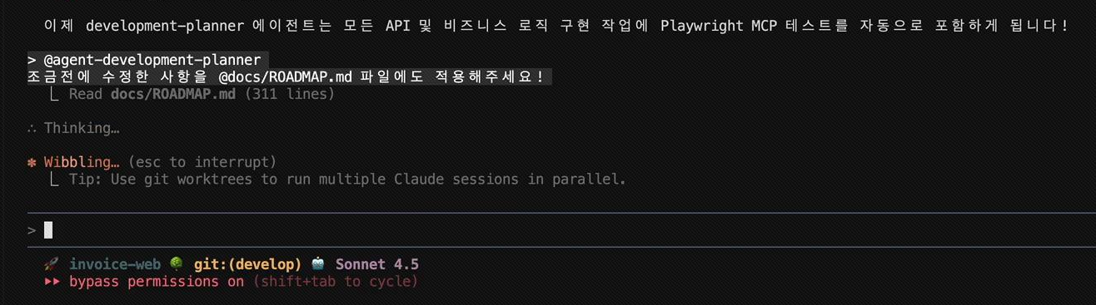
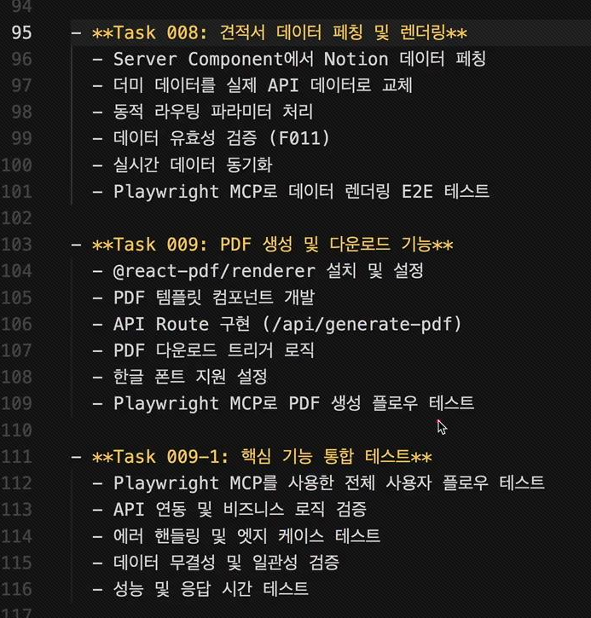
RoadMap.md 파일 적용 요청하기

